Slide 1
Modélisation multiphysique causale et acausale Découverte du logiciel SCILAB – Module Xcos – SIMM Simulation du comportement des systèmes
Démonstrations et applications

Slide 2
Programme (prévisionnel) de la journée
Matin
Présentation « Modélisation multiphysique »
Découverte de l’utilisation du module Xcos de scilab
Après midi
Proposition d’applications pédagogiques
TP – Modélisation multiphysique du pilote électrique de bateau
TP – Modélisation multiphysique du panneau solaire électrique (SET)
TD – Fonctionnement de la commande d’une machine à courant continu

Slide 3
Modélisation mutiphysique

Slide 4
Modélisation multiphysique Tentatives de définitions
La modélisation multiphysique et multi échelle dans la recherche et l’industrie
La modélisation multiphysique permet de de prendre en compte les couplages entre phénomènes physiques différents (couplage mécanique – chimique, couplage mécanique des structures – neutronique – thermo hydraulique dans la physique des réacteurs …)
La modélisation multi échelle permet, grâce au calcul numérique, de déduire des propriétés macroscopiques à partir de modèles microscopiques
La modélisation multiphysique en SII
Modélisation d’un système pluri technologique en intégrant tous les domaines de la physique nécessaires au fonctionnement de ce système

Slide 5
Modélisation multiphysique Positionnement dans l’enseignement des SII

Slide 6
Modélisation multiphysique Le modèle de connaissance
Définition
Le modèle est établi à partir des lois de la physique ou de la chimie
Objectif
Prévoir le comportement d’un constituant d’un système
Problèmes
Complexité de certains systèmes
Identification nécessaire
Du nombre de paramètres influant (liés à la précision du modèle)
De la valeur de ces paramètres

Slide 7
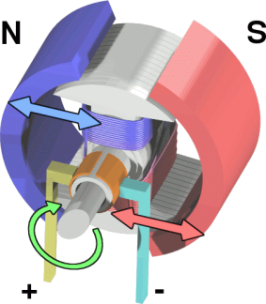
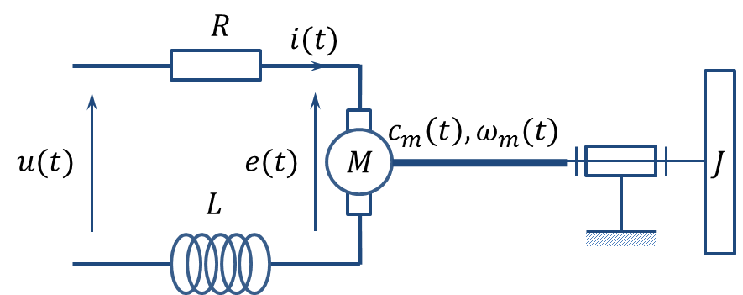
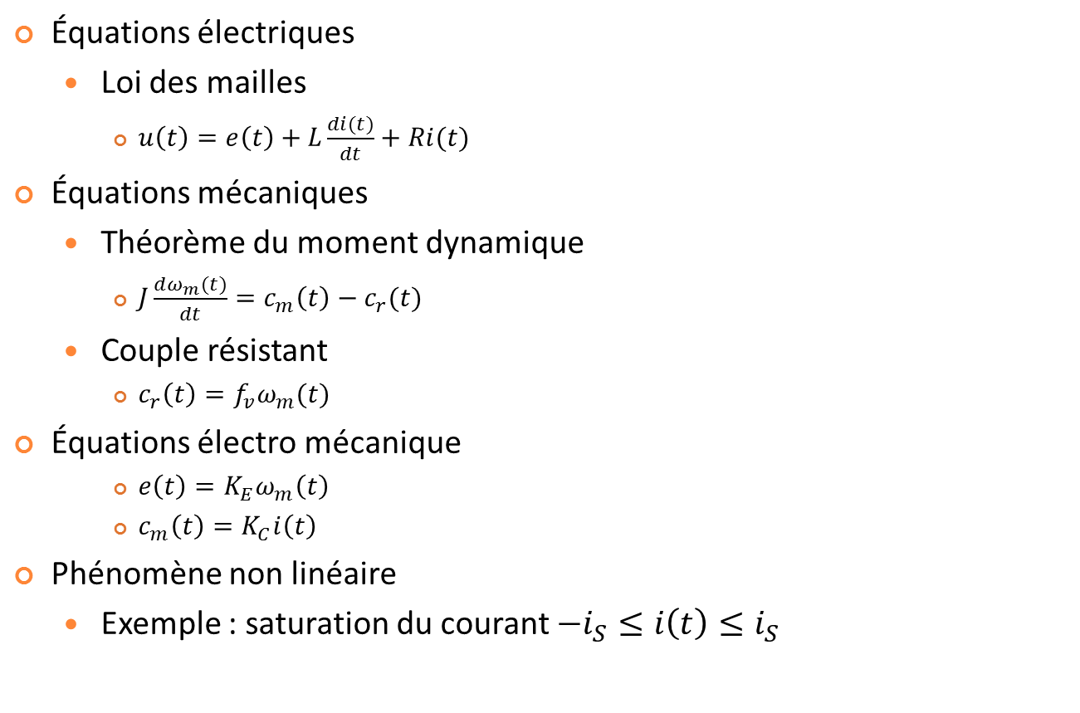
Modélisation multiphysique Le modèle de connaissance - Exemple
Équations électriques
Loi des mailles
$u\left(t\right)=e\left(t\right)+L\frac{di(t)}{dt}+Ri(t)$
Équations mécaniques
Théorème du moment dynamique
$J\frac{dω_{m}(t)}{dt}=c_{m}\left(t\right)−c_{r}(t)$
Couple résistant
$c_{r}\left(t\right)=f_{v}ω_{m}(t)$
Équations électro mécanique
$e\left(t\right)=K_{E}ω_{m}\left(t\right)$
$c_{m}\left(t\right)=K_{C}i\left(t\right)$
Phénomène non linéaire
Exemple : saturation du courant $−i_{S}≤i\left(t\right)≤i_{S}$

Slide 8
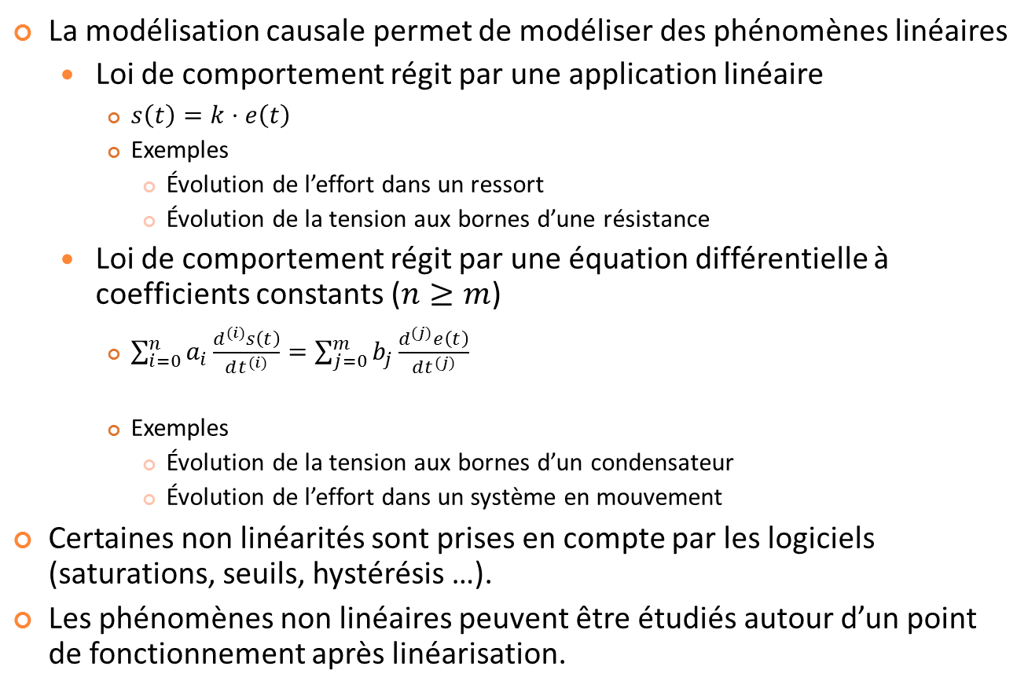
Modélisation multiphysique Modélisation causale – Mise en situation
La modélisation causale permet de modéliser des phénomènes linéaires
Loi de comportement régit par une application linéaire
$s\left(t\right)=k⋅e\left(t\right)$
Exemples
Évolution de l’effort dans un ressort
Évolution de la tension aux bornes d’une résistance
Loi de comportement régit par une équation différentielle à coefficients constants ($n≥m$)
$\sum_{i=0}^{n}{a_{i}\frac{d^{(i)}s\left(t\right)}{dt^{(i)}}}=\sum_{j=0}^{m}{b_{j}\frac{d^{(j)}e\left(t\right)}{dt^{(j)}}}$
Exemples
Évolution de la tension aux bornes d’un condensateur
Évolution de l’effort dans un système en mouvement
Certaines non linéarités sont prises en compte par les logiciels (saturations, seuils, hystérésis …).
Les phénomènes non linéaires peuvent être étudiés autour d’un point de fonctionnement après linéarisation.

Slide 9
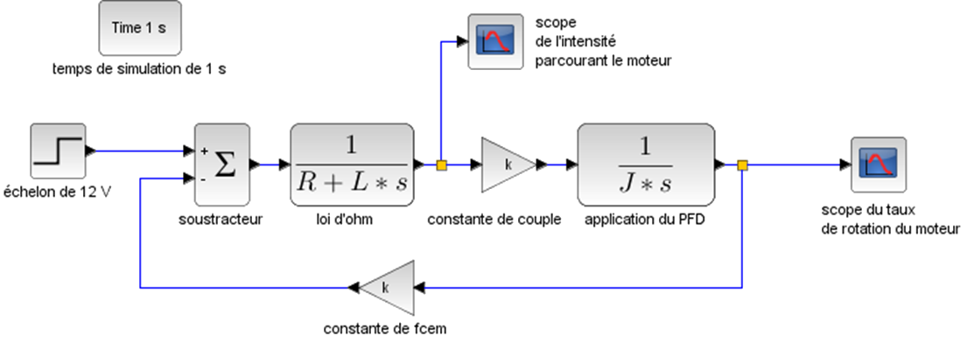
Modélisation multiphysique Modélisation causale – Résolution des problèmes
En causal
La modélisation repose sur le calcul symbolique :
la transformée (de Laplace)
L’algèbre de schémas blocs
La résolution se base sur une transformation des équations dans un domaine symbolique puis une transformation inverse permet de revenir dans le domaine temporel
Des conditions initiales nulles sont imposées

Slide 10
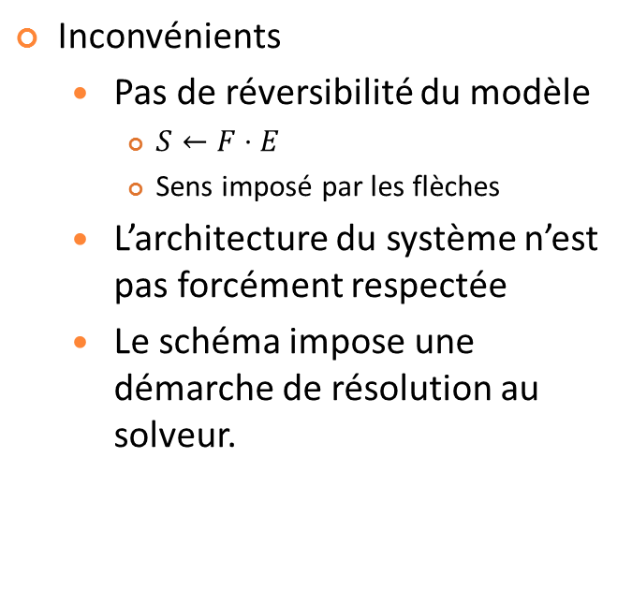
Modélisation multiphysique Modélisation causale – Quelques avantages et inconvénients
Inconvénients
Pas de réversibilité du modèle
$S←F⋅E$
Sens imposé par les flèches
L’architecture du système n’est pas forcément respectée
Le schéma impose une démarche de résolution au solveur.
Avantages
La connaissance des symboles technologiques n’est pas exigée
Recherche des solutions analytiques simplifiée
Analyses fréquentielles simplifiées dans le domaine symbolique (Diagrammes de Bode, Black, Nyquist)

Slide 11
Modélisation multiphysique Modélisation acausale – Mise en situation
D’un point de vu utilisateur :
le modèle de connaissance d’un composant n’est pas indispensable à la modélisation d’un système
il faut maîtriser les paramètres influant sur le comportement d’un constituant.
La résolution des équations de comportement d’un système est obtenue à l’aide de solveurs qui optimisent les calculs.
Attention : le solveur peut être perçu comme une boîte noire qui peut conduire à une non – résolution du système d’équations.

Slide 12
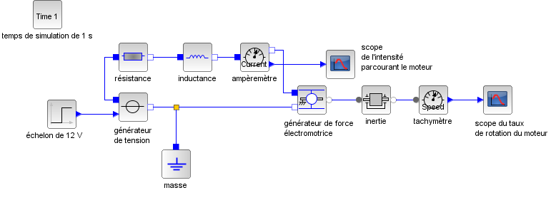
Modélisation multiphysique Modélisation acausale – Mise en situation
Le modèle acausal respecte la symbolisation des composants qui constituent le système
Les connecteurs utilisés sont adaptés à des grandeurs physiques, la polarité est respectée
Les liens entre les blocs ne sont pas orientés
Le modèle acausal est réversible.
L’analyse fréquentielle demande beaucoup plus de calculs que dans le cas d’une fonction de transfert globale (dans le domaine symbolique) :
Elle peut être réalisée à partir de plusieurs analyses temporelles

Slide 13
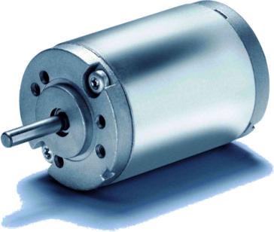

Modélisation multiphysique Comparaison des modèles
Système réel
Modèle causal
Modèle acausal

Slide 14
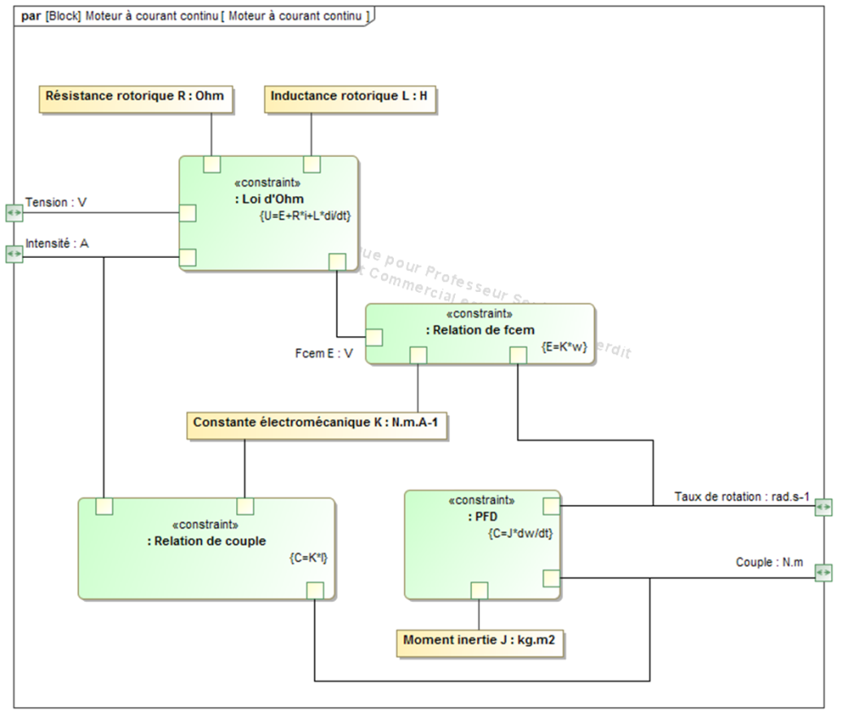
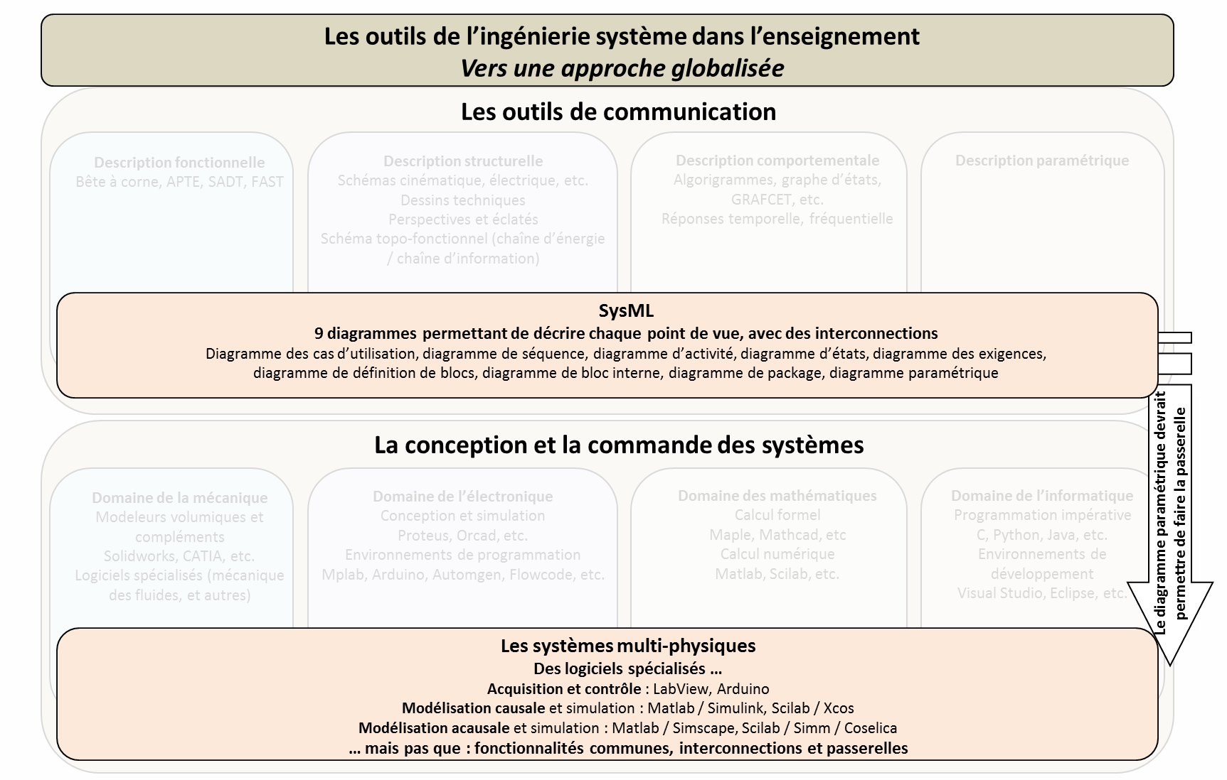
Modélisation multiphysique SysML ↔ Modélisation multiphysique

Slide 15
Modélisation des systèmes avec Scilab / Xcos

Slide 16
Modélisation des systèmes avec Scilab / Xcos Les logiciels de simulation numérique
Parmi les logiciels de simulation numérique utilisés dans la recherche ou dans l’industrie on trouve Matlab et Scilab.
Matlab et Scilab (…) sont des logiciels de calcul numérique. Ils possèdent un langage de programmation (haut niveau) permettant (entre autre) de manipuler aisément des matrices et d’afficher des courbes de résultats.
Simulink et Xcos sont des modules respectifs de Matlab et Scilab permettant de réaliser des modélisations graphiques de systèmes multiphysiques.
Des modules dédiés permettent de réaliser des modèles causaux ou acausaux.
Matrix Laboratory, Scientific Laboratory

Slide 17
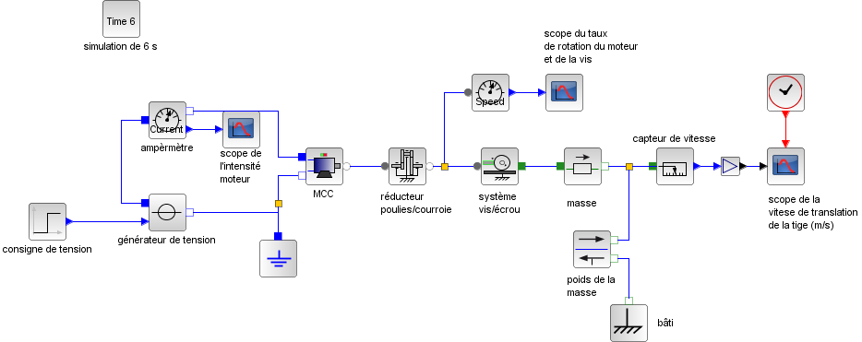
Modélisation des systèmes avec Scilab / Xcos Modules SIMM et COSELICA
Triangle bleu : signal de données (sans dimension)
Triangle rouge : événements (ex : horloge)
Carré bleu : signal électrique
Carré rouge : donnée thermique
Carré vert : mécanique 1D en translation
Rond gris : mécanique 1D en rotation
Carré gris : mécanique 2D plane
…

Slide 18
Modélisation des systèmes avec Scilab / Xcos
Activité 1 : prise en main de Xcos : modélisation du moteur à courant continu
Activité 2 : enrichissement du modèle du moteur à courant continu :

